Slide 1
第八章 应力应变状态分析(1)
第三十一讲知识点
微体
平面应力状态
任意方向平面应力公式
应力圆的绘制与应用

Slide 2
第八章 应力应变状态分析
§8-1 引言
§8-2 平面应力状态应力分析
§8-3 应力圆
§8-4 平面应力状态的极值应力与主应力
§8-5 复杂应力状态的最大应力
§8-6 平面应变状态应变分析
§8-7 各向同性材料的应力、应变关系
§8-8 复合材料的应力、应变关系
§8-9 复杂应力状态下的应变能与畸变能

Slide 3
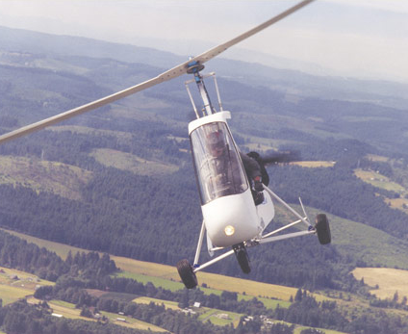

本章主要研究：
● 应力状态分析基本理论
● 应变状态分析基本理论
● 应力应变一般关系
● 复杂应力状态下应变能

Slide 4
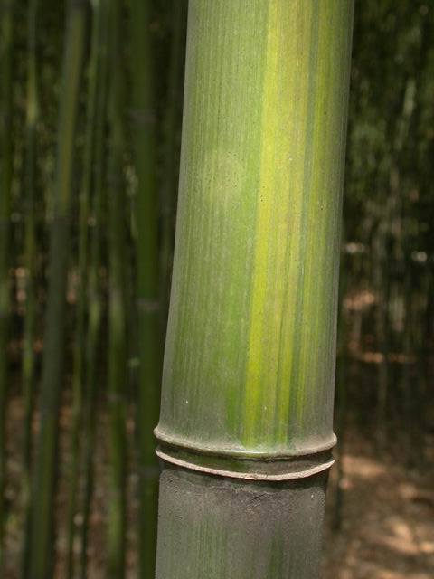



§8-1 引言
受扭竹竿沿什么方位开裂？
外因：竹竿内部点不同方位内力不同
（本章研究）
内因：竹竿不同方位的强度不同
（第九章研究）

Slide 5
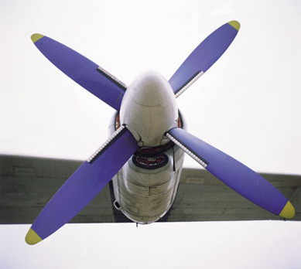


 复杂应力状态下的应力：螺旋桨轴:
A
F
F
M
微体A

Slide 6














➢复杂应力状态下不同点的应力：工字梁:
a 点处: 纯剪切；
c , d 点处: 单向应力；
b 点处: σ ,τ 联合作用

Slide 7
研究内容、目的与方法
应力状态
通过构件内一点，所作各微截面的应力状况，称为该点处的应力状态
应变状态
构件内一点在各个不同方位的应变状况，称为该点处的应变状态
y
研究目的
研究一点处的应力、应变及其关系，为构件的应力、变形与强度分析，提供更广泛的理论基础
σ_{y}
dx
τ_{y}
dy
σ_{x}
σ_{x}
τ_{x}
x
研究方法
环绕研究点切取微体，因微体边长趋于零，微体趋于所研究的点，故通常通过微体，研究一点处的应力与应变状态
dz
z
σ_{y}

Slide 8
§8-2 平面应力状态应力分析
y
σ_{y}
dx
什么是平面应力状态？
τ_{y}
dy
微体有一对平行表面不受力的应力状态。
σ_{x}
σ_{x}
τ_{x}
由此推断
x
dz
➢ 微体仅有四个面作用有应力；
z
σ_{y}
➢ 应力作用线均平行于不受力表面；
y
平面应力状态的应力分析
问题：已知σ_{x} , σ_{y}, τ_{x} , τ_{y}, 求任意平行于z轴的斜截面上的应力。
dz
x
z

Slide 9

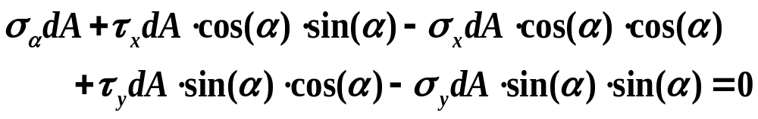


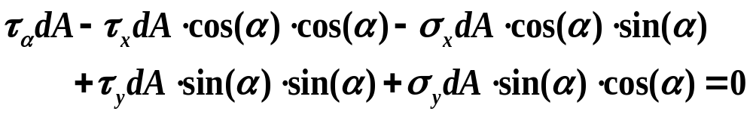

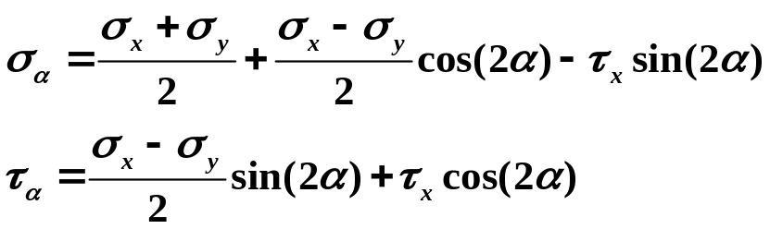
应力分析的解析法：微体中取分离体平衡。
y
σ_{y}
τ_{y}
n
σ_{x}
σ_{α}
σ_{x}
α
τ_{x}
τ_{α}
x
σ_{y}
dA
σ_{x}
τ_{x}
σ_{α}
α
τ_{α}
τ_{y}
符号规定：σ—拉伸为正；τ—使微体顺时针转者为正
α—以x轴为始边，指向沿逆时针转者为正
σ_{y}

Slide 10
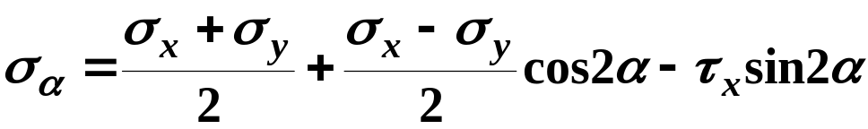
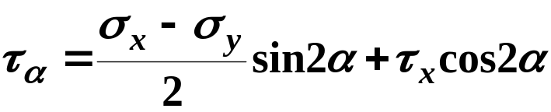
应力转轴公式（斜截面上的应力公式）
应力转轴公式的适用范围？
上述关系式是建立在静力学基础上，与材料性质无关。
换句话说，它既适用于各向同性与线弹性情况，也适用于各向异性、非线弹性与非弹性问题。

Slide 11










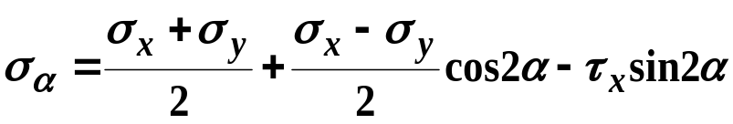

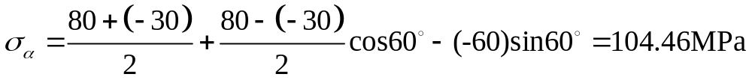
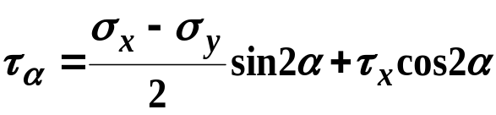
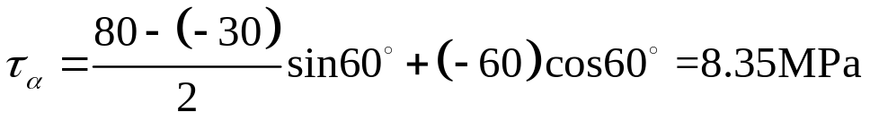



例 求图示 ，
已知
解：
单位：MPa
问 可取何值
（x轴向左）

Slide 12
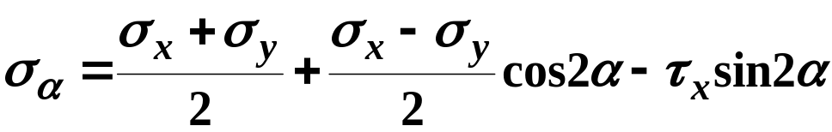



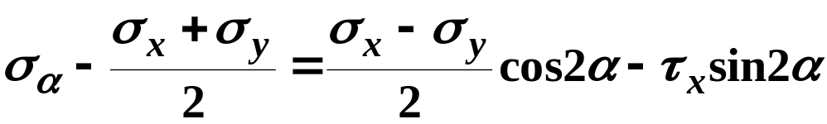
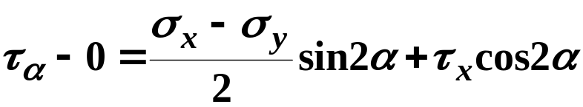
§8-3 应力圆
一、应力圆
●
应力转轴公式
●
在 平面上， 的轨迹？
应力圆
●
应力转轴公式形式变换

Slide 13
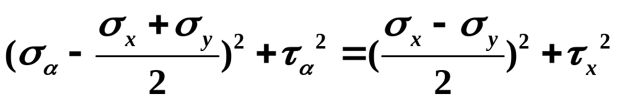
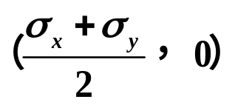
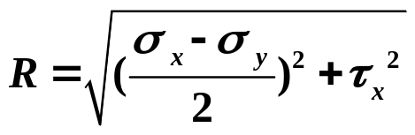
τ
σ—τ坐标系下的圆方程
R
圆心坐标：
o
σ
半径：
(σ_{x}+ σ_{y})/2
结论：平面应力状态下各方向的应力轨迹为一个圆
——应力圆

Slide 14
二、应力圆的绘制及应用
τ
绘制方法1：
以
为圆心，
R
o
σ
为半径作圆
(σ_{x}+ σ_{y})/2
缺点：
需用解析法计算圆心坐标和半径
没有反映应力圆上的点与微体截面方位的对应关系

Slide 15









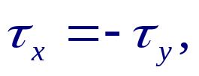
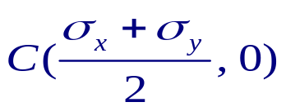
绘制方法2（实际采用）
τ
D
τ_{x}
σ
C
o
τ_{y}
F
σ_{y}
Ε
(σ_{x}+σ_{y})/2
(σ_{x}-σ_{y})/2
分析
σ_{x}
设x面和y面的应力分别为
由于
故DE中点坐标
为圆心，DE为直径。

Slide 16

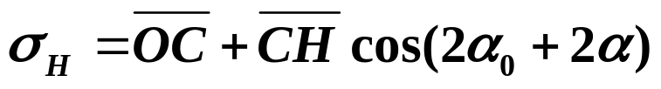
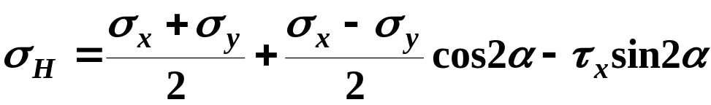


τ
σ_{Η}
Η (σ_{α}, τ_{α})
D
τ_{Η}
2α
τ_{x}
σ
C
2α₀
o
τ_{y}
F
σ_{y}
Ε
绘图：以ED为直径，C为圆心作圆
(σ_{x}+σ_{y})/2
(σ_{x}-σ_{y})/2
面应力：
考察H点应力
σ_{x}
同理：

Slide 17






应力圆点与微体截面应力对应关系
点面对应：微体截面上的应力值与应力圆上点的坐标值一一对应。
H
C

Slide 18







二倍角对应：应力圆半径转过的角度是微体截面方位角变化的两倍，且二者转向相同。
2α
C
微体互垂截面，对应应力圆同一直径两端
微体平行对边, 对应应力圆同一点

Slide 19
谢谢

